Slide 1

LENGUA CASTELLANA
MASCULINO-FEMENINO
Autor pictogramas: Sergio Palao Procedencia: ARASAAC (http://arasaac.org) Licencia: CC (BY-NC-SA)
Propiedad: Gobierno de Aragón Editado: FUNDACIÓN ADIMIR https://adimir.org/material-didactico/

Slide 2

75
FEMENINO
MASCULINO
……
VACA
LA
EL

Slide 3

74
FEMENINO
MASCULINO
……
CASA
LA
EL

Slide 4

73
FEMENINO
MASCULINO
……
GATO
LA
EL

Slide 5
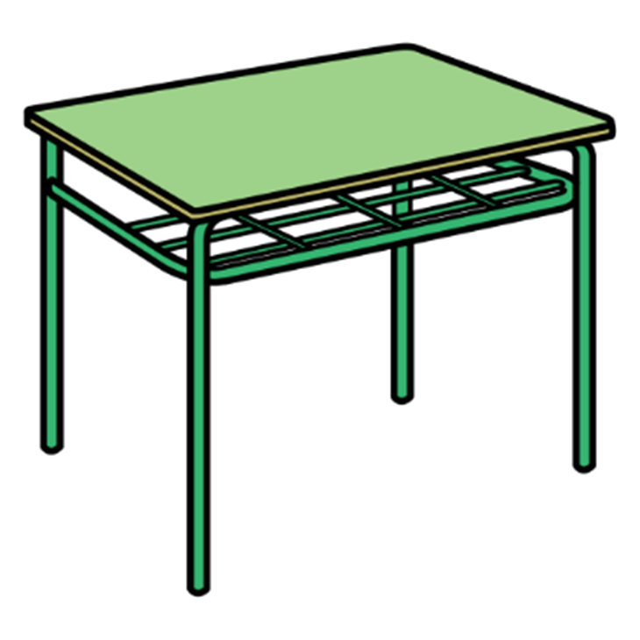
72
FEMENINO
MASCULINO
……
MESA
LA
EL

Slide 6
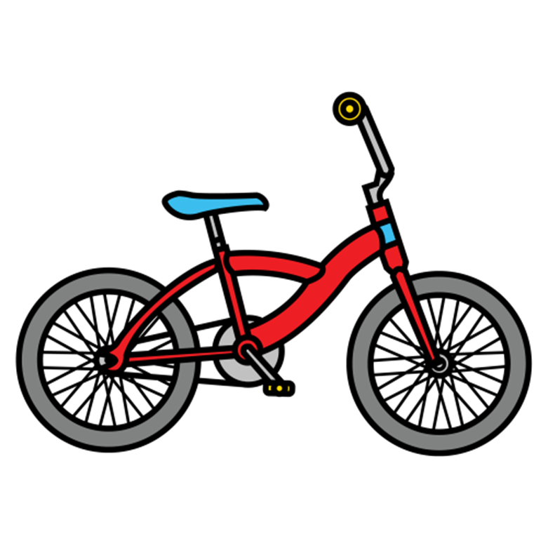
71
FEMENINO
MASCULINO
……
BICI
LA
EL

Slide 7
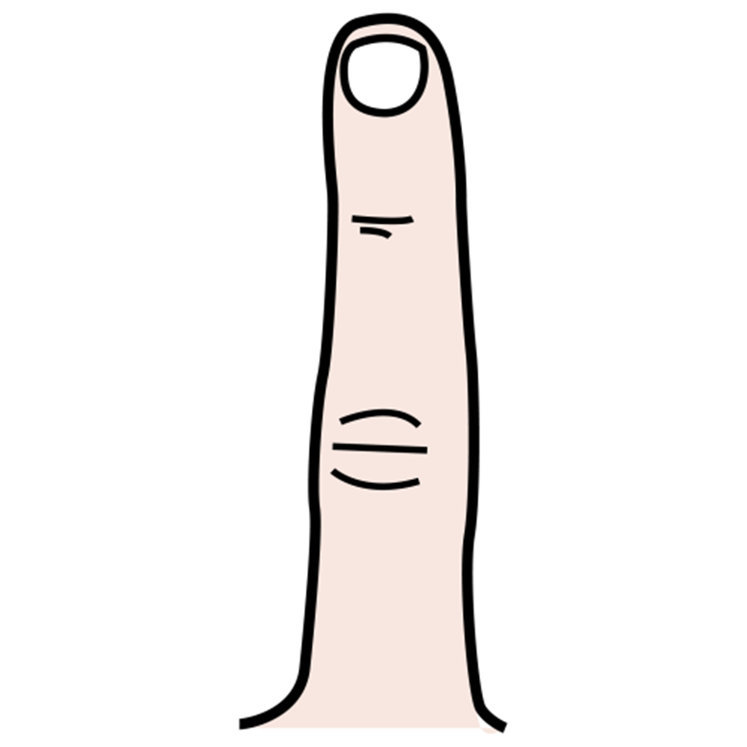
70
FEMENINO
MASCULINO
……
DEDO
LA
EL

Slide 8
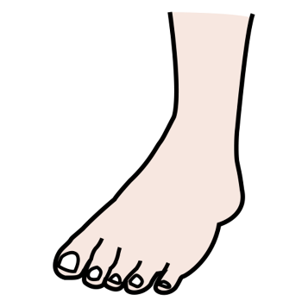
69
FEMENINO
MASCULINO
……
PIE
LA
EL

Slide 9

68
FEMENINO
MASCULINO
……
PERA
LA
EL

Slide 10

67
FEMENINO
MASCULINO
……
RÍO
LA
EL

Slide 11

66
FEMENINO
MASCULINO
……
PERRO
LA
EL

Slide 12

65
FEMENINO
MASCULINO
……
PALA
LA
EL

Slide 13

64
FEMENINO
MASCULINO
……
CIELO
LA
EL

Slide 14
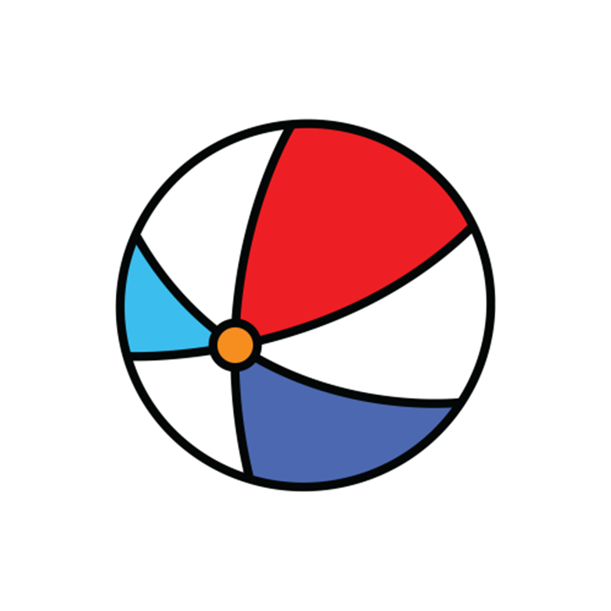
63
FEMENINO
MASCULINO
……
PELOTA
LA
EL

Slide 15

62
FEMENINO
MASCULINO
……
VASO
LA
EL

Slide 16

61
FEMENINO
MASCULINO
……
BALLENA
LA
EL

Slide 17

60
FEMENINO
MASCULINO
……
PAN
LA
EL

Slide 18

59
FEMENINO
MASCULINO
……
MANZANA
LA
EL

Slide 19

58
FEMENINO
MASCULINO
……
NUEVE
LA
EL

Slide 20
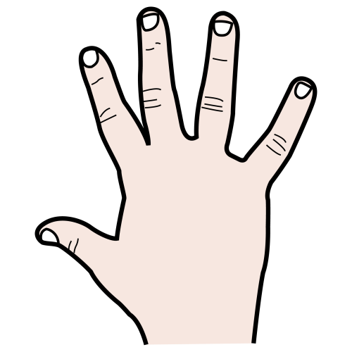
57
FEMENINO
MASCULINO
……
MANO
LA
EL

Slide 21
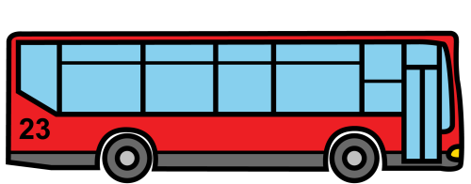
56
FEMENINO
MASCULINO
……
BUS
LA
EL

Slide 22

55
FEMENINO
MASCULINO
……
SOL
LA
EL

Slide 23
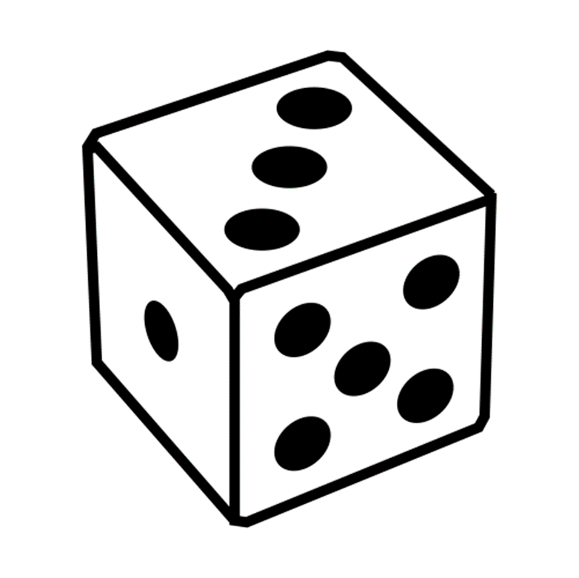
54
FEMENINO
MASCULINO
……
DADO
LA
EL

Slide 24
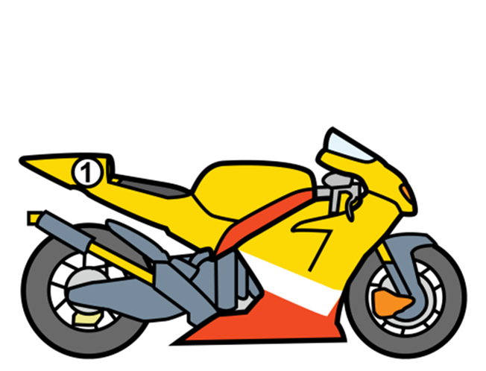
53
FEMENINO
MASCULINO
……
MOTO
LA
EL

Slide 25
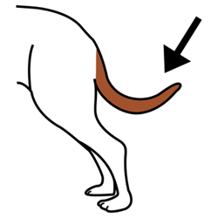
52
FEMENINO
MASCULINO
……
COLA
LA
EL

Slide 26

51
FEMENINO
MASCULINO
……
CUBO
LA
EL

Slide 27
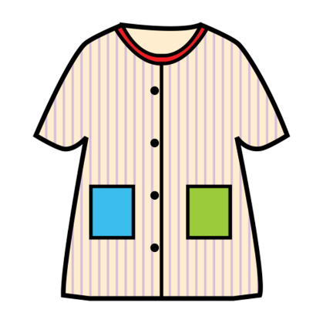
50
FEMENINO
MASCULINO
……
BATA
LA
EL

Slide 28

49
FEMENINO
MASCULINO
……
BOCA
LA
EL

Slide 29

48
FEMENINO
MASCULINO
……
BOTA
LA
EL

Slide 30

47
FEMENINO
MASCULINO
……
BOTÓN
LA
EL

Slide 31
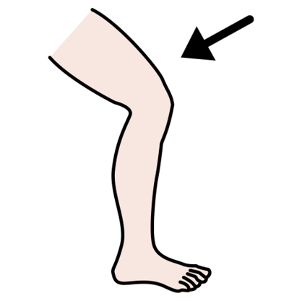
46
FEMENINO
MASCULINO
……
PIERNA
LA
EL

Slide 32

45
FEMENINO
MASCULINO
……
COPA
LA
EL

Slide 33
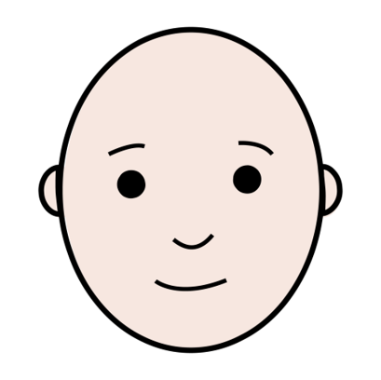
44
FEMENINO
MASCULINO
……
CARA
LA
EL

Slide 34

43
FEMENINO
MASCULINO
……
DELFÍN
LA
EL

Slide 35

42
FEMENINO
MASCULINO
……
FOCA
LA
EL

Slide 36
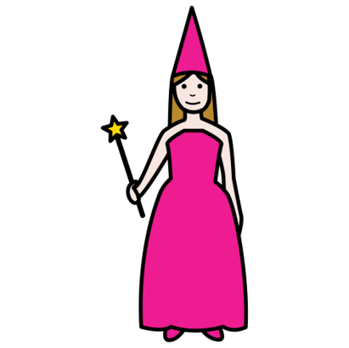
41
FEMENINO
MASCULINO
……
FADA
LA
EL

Slide 37
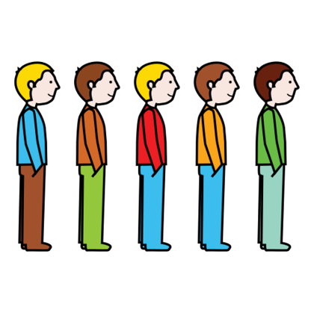
40
FEMENINO
MASCULINO
……
FILA
LA
EL

Slide 38

39
FEMENINO
MASCULINO
……
GOMA
LA
EL

Slide 39
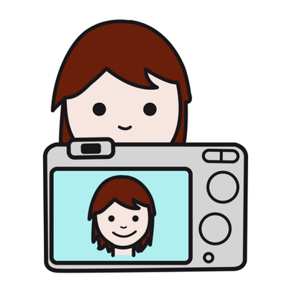
38
FEMENINO
MASCULINO
……
FOTO
LA
EL

Slide 40
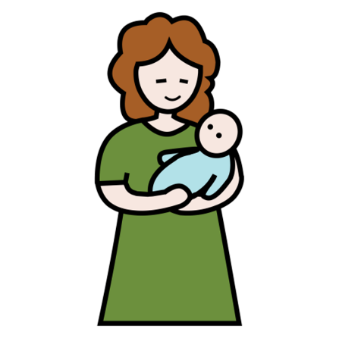
37
FEMENINO
MASCULINO
……
MAMA
LA
EL

Slide 41

36
FEMENINO
MASCULINO
……
DOS
LA
EL

Slide 42

35
FEMENINO
MASCULINO
……
GOTA
LA
EL

Slide 43

34
FEMENINO
MASCULINO
……
LUPA
LA
EL

Slide 44
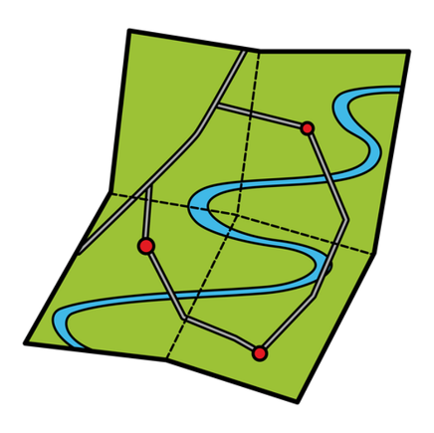
33
FEMENINO
MASCULINO
……
MAPA
LA
EL

Slide 45
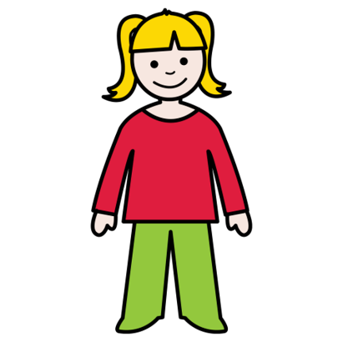
32
FEMENINO
MASCULINO
……
NIÑA
LA
EL

Slide 46
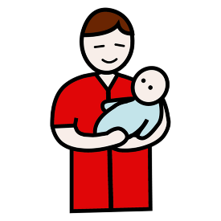
31
FEMENINO
MASCULINO
……
PAPA
LA
EL

Slide 47

30
FEMENINO
MASCULINO
……
PILA
LA
EL

Slide 48

29
FEMENINO
MASCULINO
……
RUEDA
LA
EL

Slide 49

28
FEMENINO
MASCULINO
……
PATA
LA
EL

Slide 50

27
FEMENINO
MASCULINO
……
ROSA
LA
EL

Slide 51

26
FEMENINO
MASCULINO
……
SOFÁ
LA
EL

Slide 52

25
FEMENINO
MASCULINO
……
TAPA
LA
EL

Slide 53
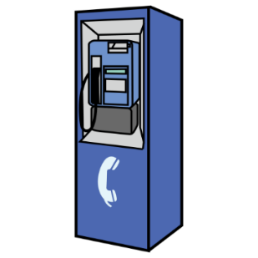
24
FEMENINO
MASCULINO
……
CABINA
LA
EL

Slide 54
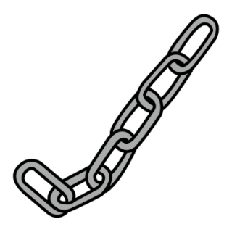
23
FEMENINO
MASCULINO
……
CADENA
LA
EL

Slide 55
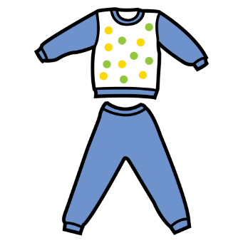
22
FEMENINO
MASCULINO
……
PIJAMA
LA
EL

Slide 56

21
FEMENINO
MASCULINO
……
SILLA
LA
EL

Slide 57
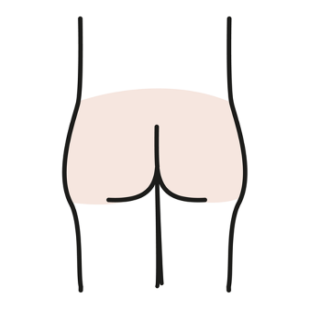
20
FEMENINO
MASCULINO
CULO
……
LA
EL

Slide 58
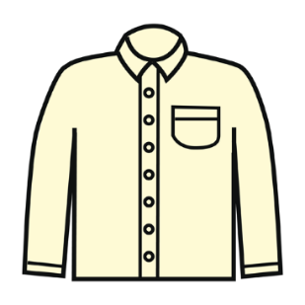
19
FEMENINO
MASCULINO
……
CAMISA
LA
EL

Slide 59
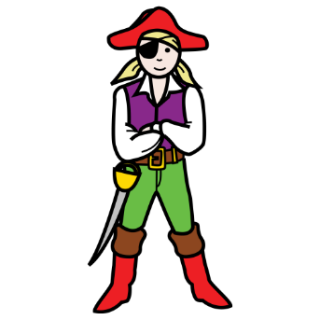
18
FEMENINO
MASCULINO
……
PIRATA
LA
EL

Slide 60

17
FEMENINO
MASCULINO
……
CEREZA
LA
EL

Slide 61
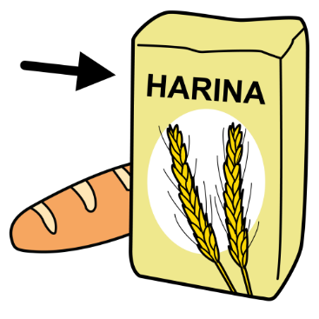
16
FEMENINO
MASCULINO
……
HARINA
LA
EL

Slide 62
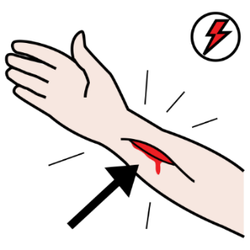
15
FEMENINO
MASCULINO
……
HERIDA
LA
EL

Slide 63
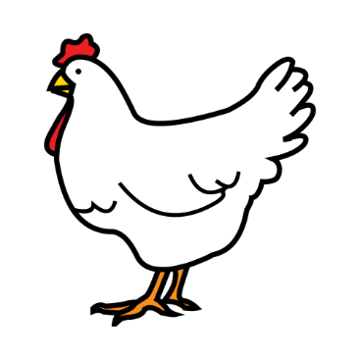
14
FEMENINO
MASCULINO
……
GALLINA
LA
EL

Slide 64
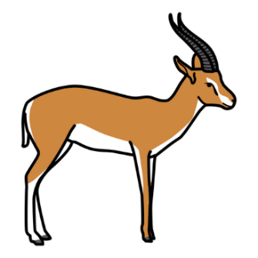
13
FEMENINO
MASCULINO
……
GACELA
LA
EL

Slide 65

12
FEMENINO
MASCULINO
……
GAVIOTA
LA
EL

Slide 66
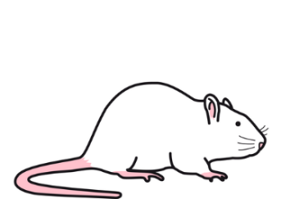
11
FEMENINO
MASCULINO
……
RATÓN
LA
EL

Slide 67

10
FEMENINO
MASCULINO
……
JIRAFA
LA
EL

Slide 68

09
FEMENINO
MASCULINO
……
MONEDA
LA
EL

Slide 69

08
FEMENINO
MASCULINO
……
MALETA
LA
EL

Slide 70

07
FEMENINO
MASCULINO
……
CANARIO
LA
EL

Slide 71
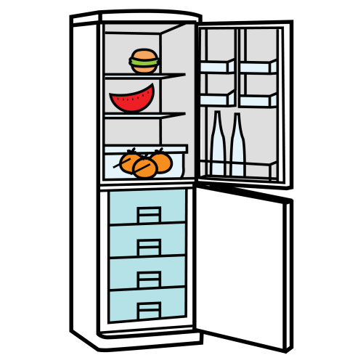
06
FEMENINO
MASCULINO
……
NEVERA
LA
EL

Slide 72

05
FEMENINO
MASCULINO
……
PÁGINA
LA
EL

Slide 73
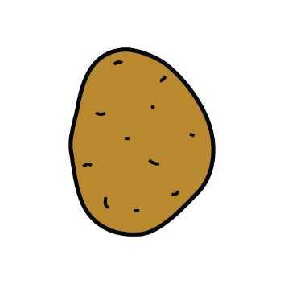
04
FEMENINO
MASCULINO
……
PATATA
LA
EL

Slide 74
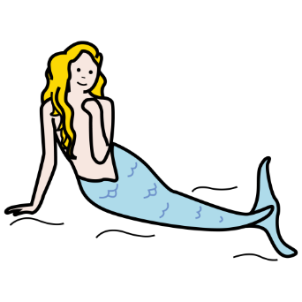
03
FEMENINO
MASCULINO
……
SIRENA
LA
EL

Slide 75

02
FEMENINO
MASCULINO
……
MELÓN
LA
EL

Slide 76
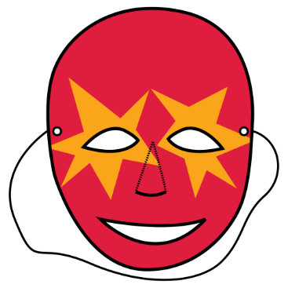
01
FEMENINO
MASCULINO
……
CARETA
LA
EL

